Slide 1
ОТЧЁТ по практической подготовке в виде производственной практике профессионального модуля (ПМ.11) Разработка, администрирование и защита баз данных
МИНИСТЕРСТВО ОБРАЗОВАНИЯ ИРКУТСКОЙ ОБЛАСТИ Государственное бюджетное профессиональное образовательное учреждение Иркутской области «Ангарский промышленно – экономический техникум»
по специальности 09.02.07 Информационные системы и программирование
обучающегося 3 курса группы ИСПП-5
Попова Семёна Евгеньевича
Руководитель практики:
Купрюшина Ирина Геннадьевна
г.Ангарск, 2023г.

Slide 2


Производственная практика

Slide 3
Цели и задачи
Задачи:
формирование у студента знаний, умений и навыков, профессиональных компетенций, профессионально значимых личностных качеств;
развитие профессионального интереса, формирование мотивационно-целостного отношения к профессиональной деятельности, готовности к выполнению профессиональных задач в соответствии с нормами морали, профессиональной этики и служебного этикета;
адаптация студента к профессиональной деятельности.
Цель: приобретение практических навыков работы в области создания, функционирования и использования систем управления базами данных.

Slide 4

Постановка задачи
Задачей является создание информационной базы в среде 1С:Предприятие 8.3 сферы услуг охранной организации, где сотрудники охраны выезжают на вызовы и отмечают причиненный ущерб правонарушителя

Slide 5


Программное обеспечение
1С:Предприятие 8.3
Microsoft Visio 2013

Slide 6
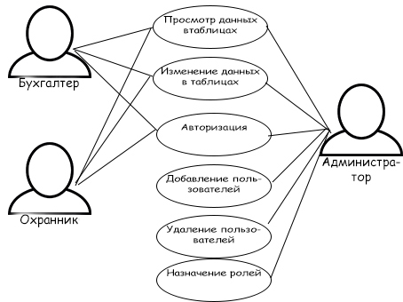
Диаграмма вариантов использования

Slide 7
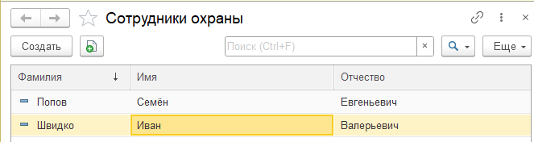
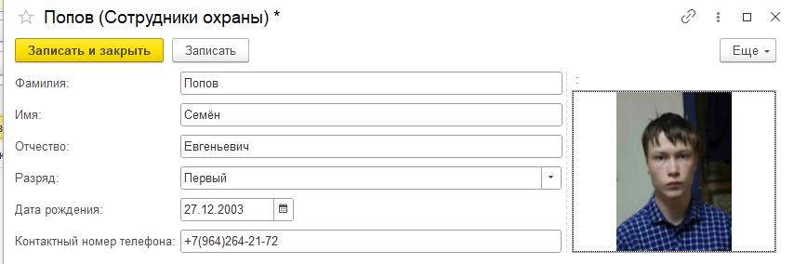
Разработка справочников Справочник «СотрудникиОхраны»

Slide 8
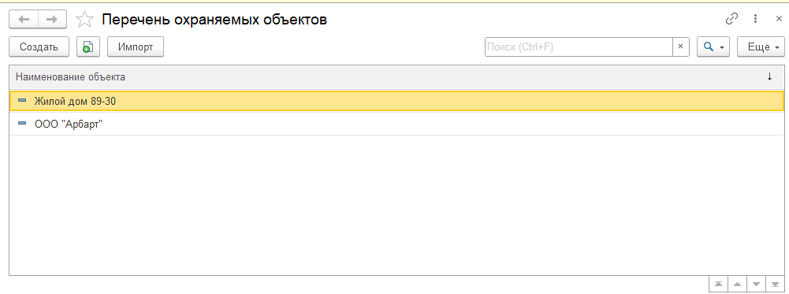
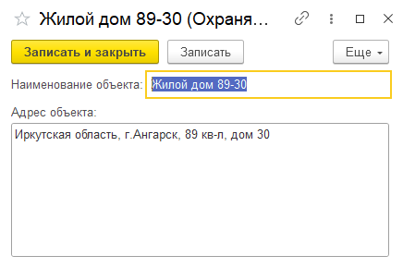
Разработка справочников Справочник «ОхраняемыеОбъекты»

Slide 9
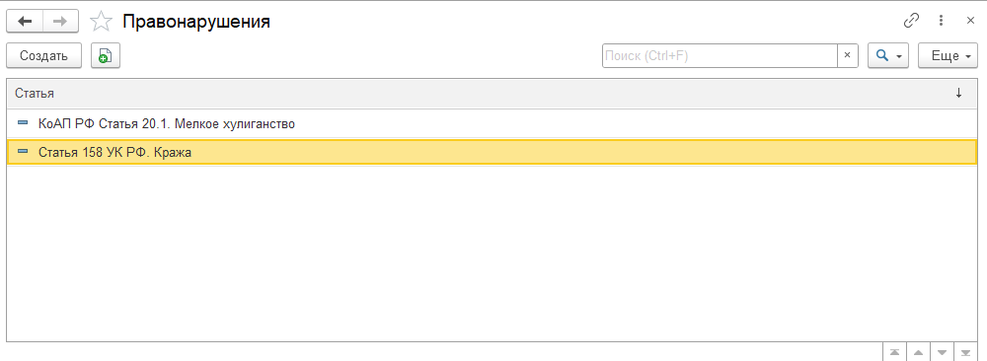
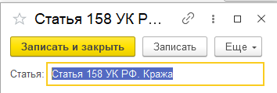
Разработка справочников Справочник «Правонарушение»

Slide 10
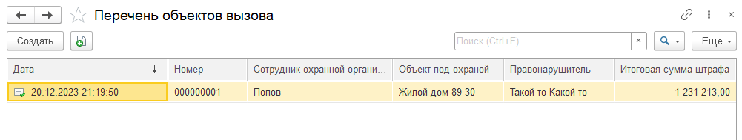
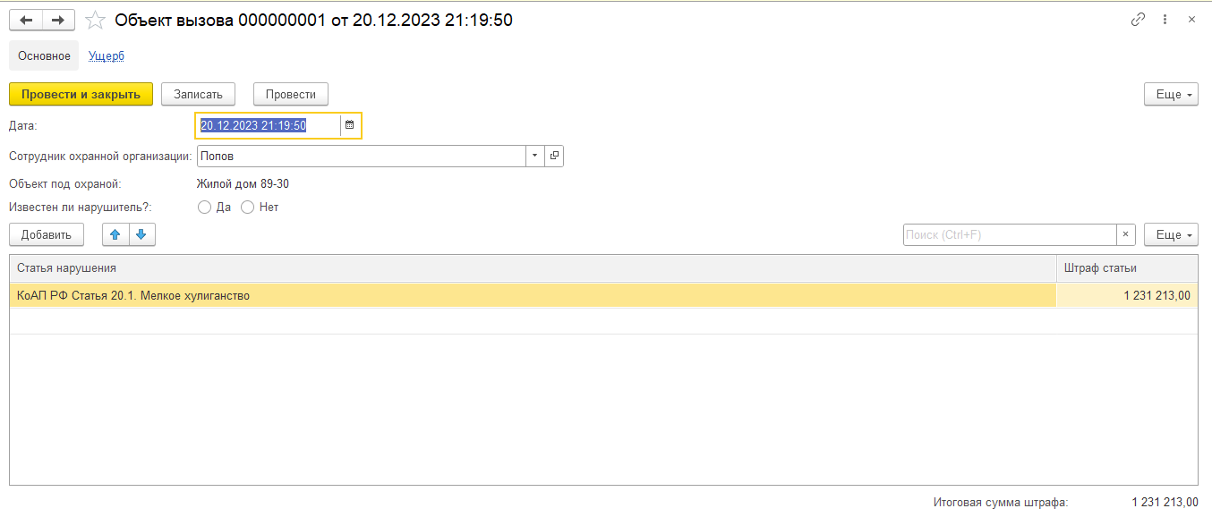
Разработка документов Документ «ВызовНаОбъект»

Slide 11
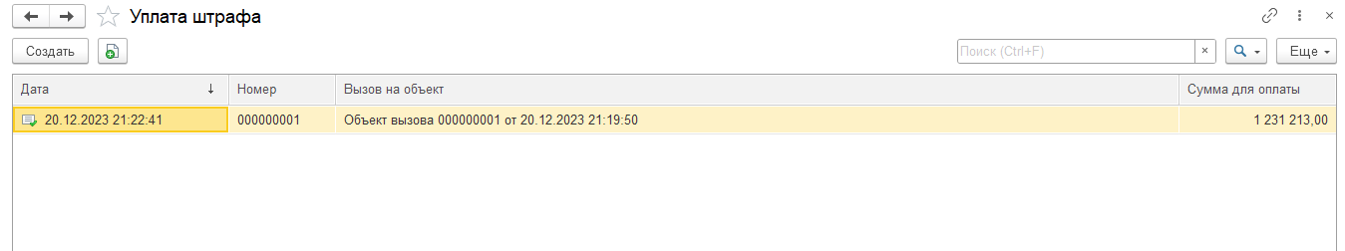
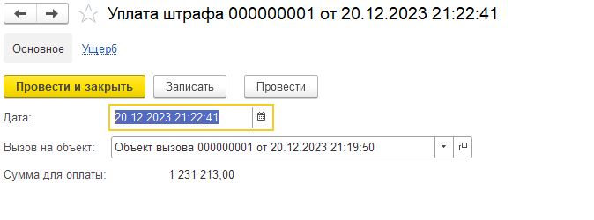
Разработка документов Документ «УплатаШтрафа»

Slide 12
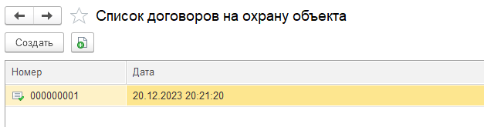
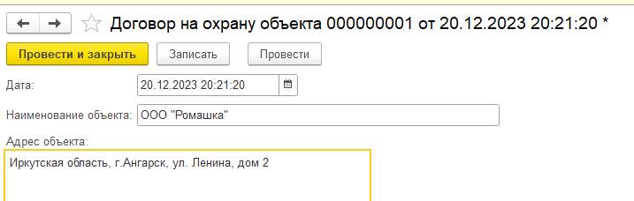
Разработка документов Документ «ДоговорНаОхрануОбъекта»

Slide 13
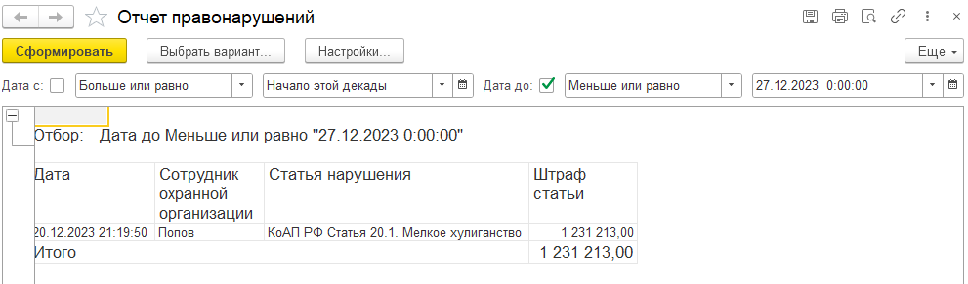
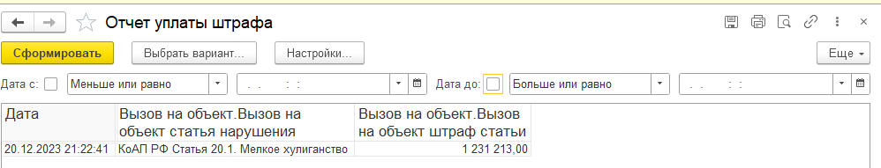
Разработка отчетов
Отчет «ОтчетПравонарушений»
Отчет «ОтчетУплатыШтрафа»

Slide 14
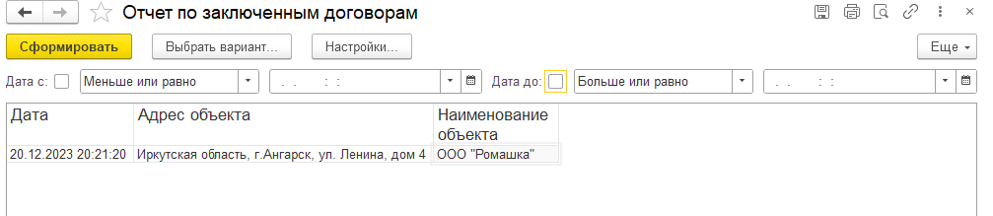
Разработка отчетов
Отчет «ОтчетПоЗаключеннымДоговорам»

Slide 15
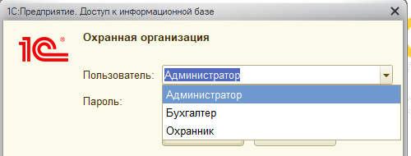
Создание ролей

Slide 16
Заключение
В результате практической подготовки в виде производственной практики был проведен анализ предметной области, спроектирована и разработана информационная система, где серверная и клиентская часть были реализованы в 1С: Предприятие 8.3.Это позволяет сделать вывод, что поставленные цели и задачи выполнены в полном объеме.
В дальнейшем данная информационная система может быть модернизирована, средством добавления новых таблиц, отчетов и тд.

Slide 17
ОТЧЁТ по практической подготовке в виде производственной практике профессионального модуля (ПМ.11) Разработка, администрирование и защита баз данных
МИНИСТЕРСТВО ОБРАЗОВАНИЯ ИРКУТСКОЙ ОБЛАСТИ Государственное бюджетное профессиональное образовательное учреждение Иркутской области «Ангарский промышленно – экономический техникум»
по специальности 09.02.07 Информационные системы и программирование
обучающегося 3 курса группы ИСПП-5
Попова Семёна Евгеньевича
Руководитель практики:
Купрюшина Ирина Геннадьевна
г.Ангарск, 2023г.

